Slide 1
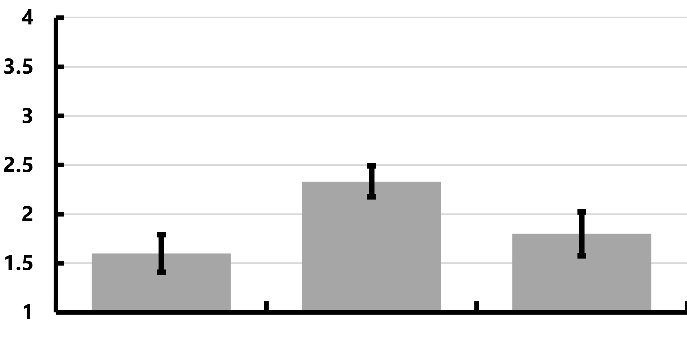
* : p<0.05
*
*
同時存在感覚強度
手動切替映像
B. 重点重畳映像
C. 自動切替映像

Slide 2
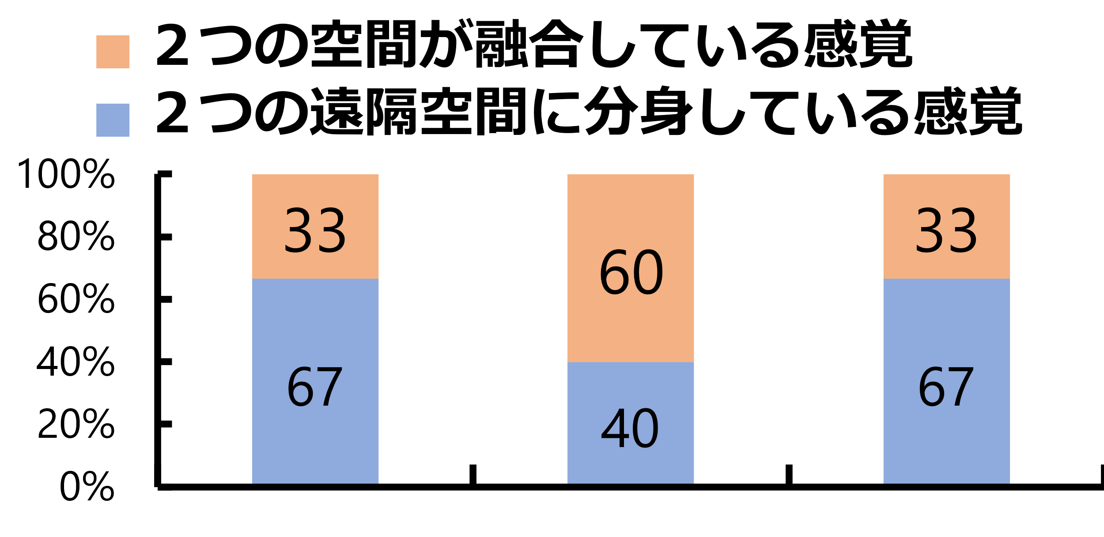
内訳（%）
単独映像
(手動切替)
B. 2重映像
(手動切替)
C. 単独映像
(自動切替)

Slide 3
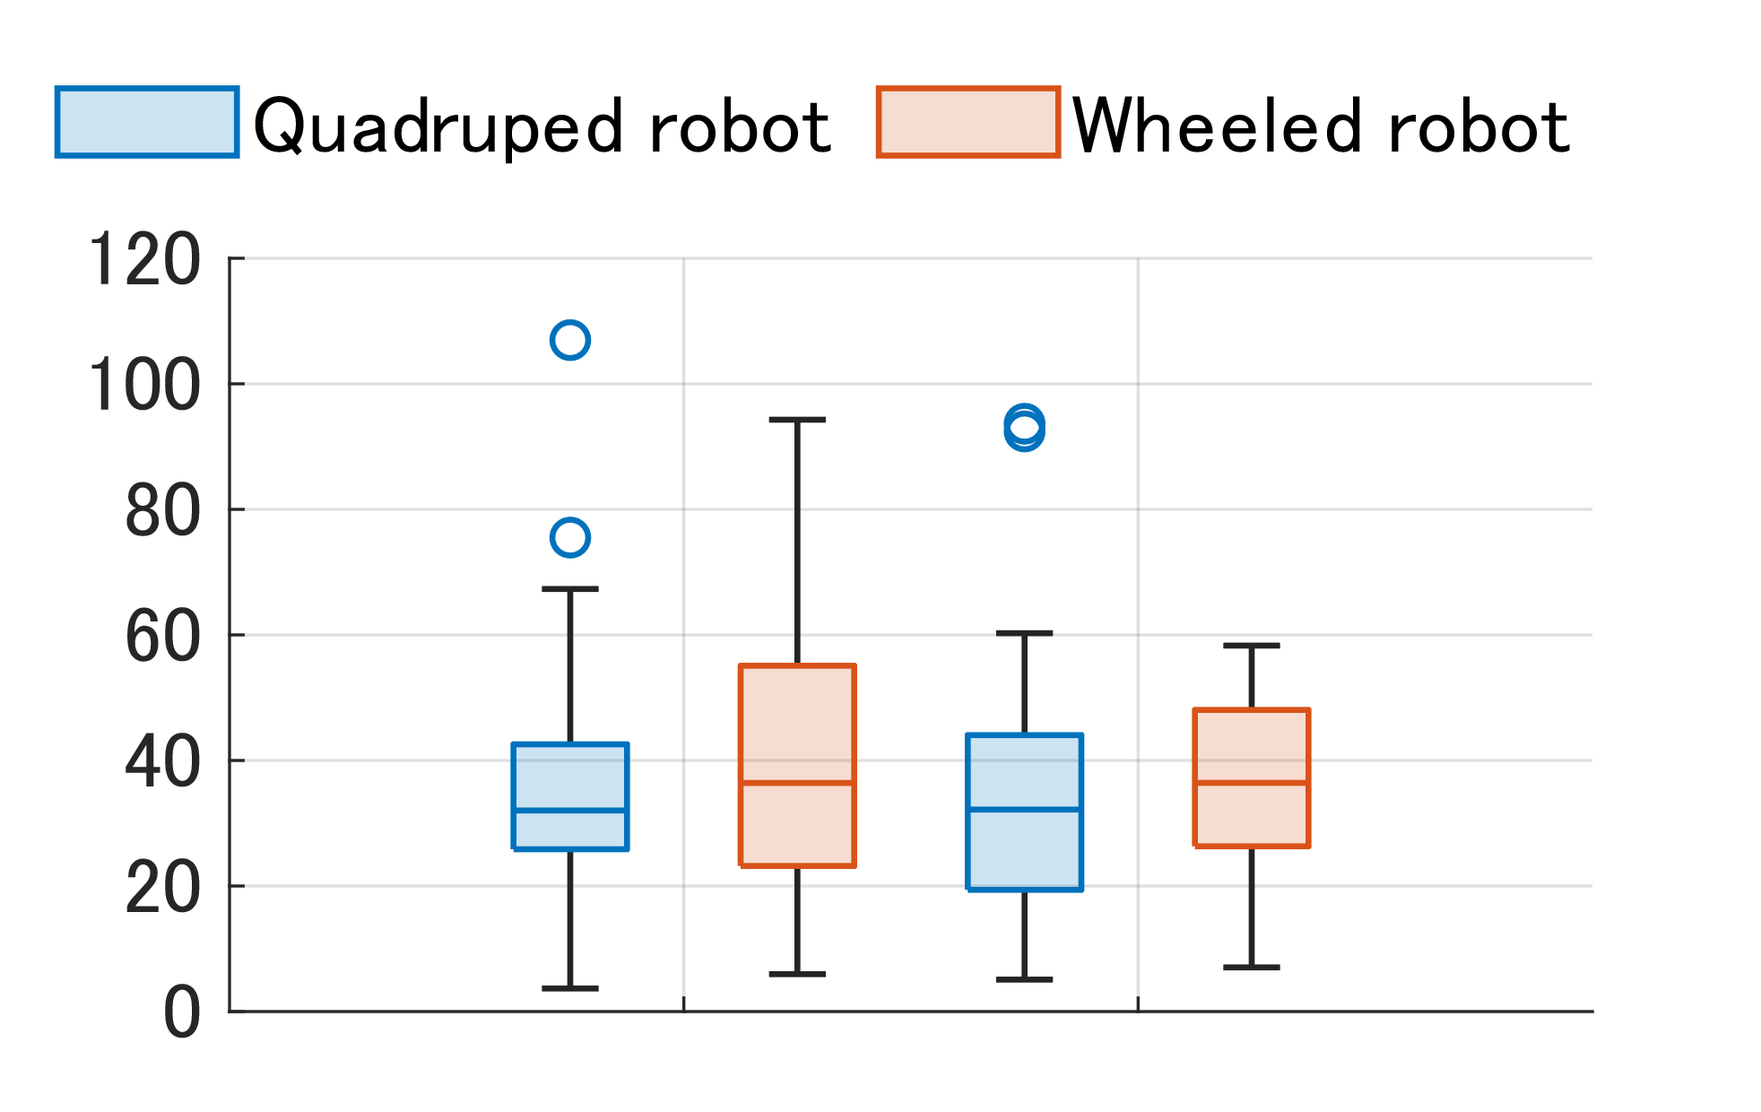
四足型
車輪型
切り替えまでの操作時間（秒）
A. 手動切換映像
B. 重点重畳映像

